Slide 1
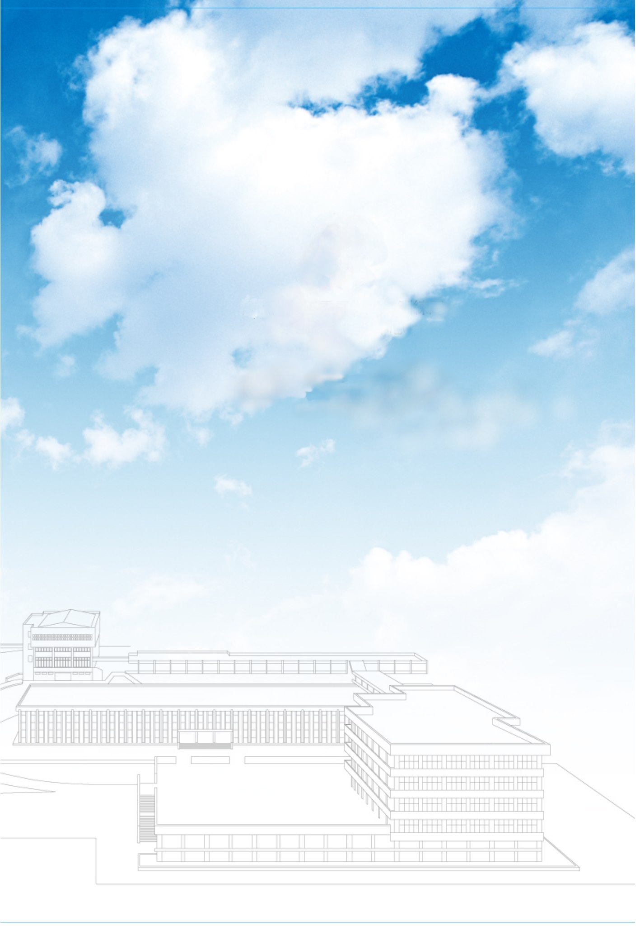

資訊網路概論
簡介
分享人：劉勤永
勞動部勞動力發展署北基宜花金馬分署
http://tkyhkm.wda.gov.tw/ 總機：02-29018274
Notes:
1

Slide 2
本課程成績考核標準

Slide 3
本課程成績考核標準
課程名稱 | 授課內容 | 總成績
資訊網路技術 | 1.網頁設計乙級學科說明及題測平 台使用操作 2.Linux作業系統安裝與指令操作 3.Linux安裝Lampp 4.資訊網路技術 5.網路線製作 | 平時作業40% 期末測驗60%
平時作業
每週會出考題給各位練習
01/20-工作項目一
01/27-工作項目二
02/03-工作項目三
02/17-模擬總測驗
期末測驗
02/17-紙本考試
會有本科同仁發試卷
Notes:
LAMP = Linux + Apache + Mysql + PhP

Slide 4
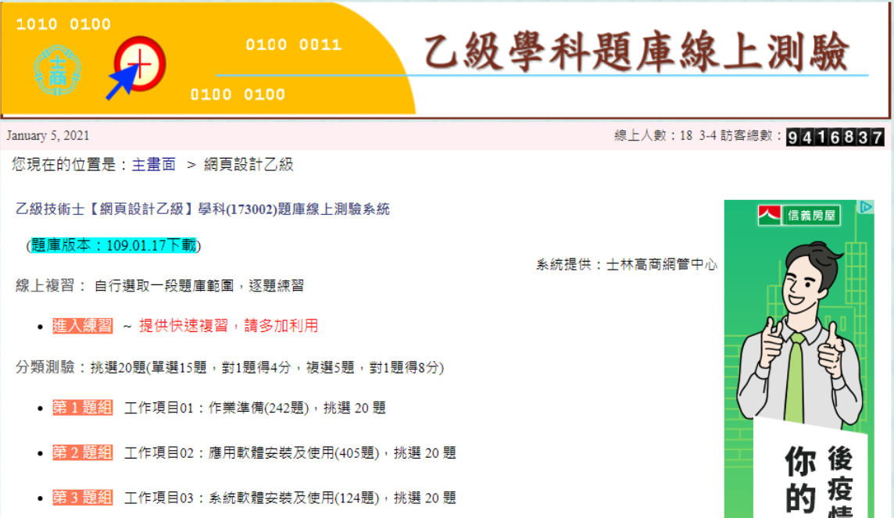
平時作業
回顧╱前瞻
「此一時，彼一時」的手法。可以讓你把聽眾帶離當下所關切的問題，轉移聽眾的注意力，進而抓住他們的注意力。
01/20
01/27
02/03

Slide 5
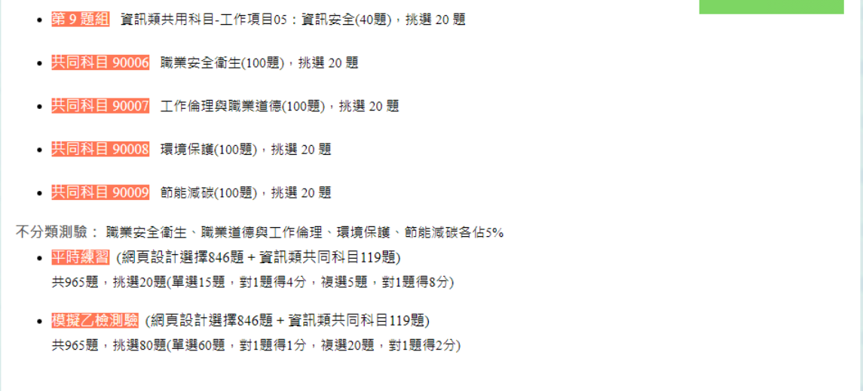
平時作業
回顧╱前瞻
「此一時，彼一時」的手法。可以讓你把聽眾帶離當下所關切的問題，轉移聽眾的注意力，進而抓住他們的注意力。
02/17

Slide 6
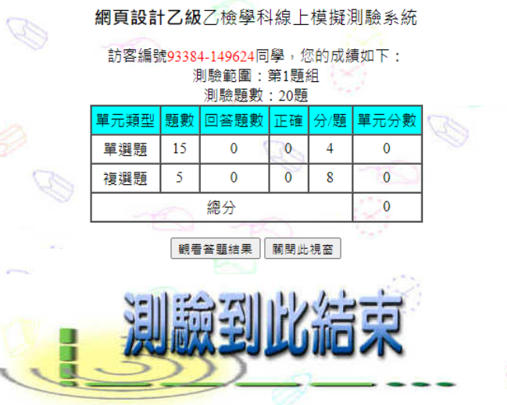
截圖存檔
回顧╱前瞻
「此一時，彼一時」的手法。可以讓你把聽眾帶離當下所關切的問題，轉移聽眾的注意力，進而抓住他們的注意力。

Slide 7
截圖存檔
回顧╱前瞻
「此一時，彼一時」的手法。可以讓你把聽眾帶離當下所關切的問題，轉移聽眾的注意力，進而抓住他們的注意力。
將截圖檔案儲存至
教師資料夾\資訊網路概論\平時作業\20210120_工作項目一\座號_姓名.jpg
教師資料夾\資訊網路概論\平時作業\20210127_工作項目二\座號_姓名.jpg
教師資料夾\資訊網路概論\平時作業\20210203_工作項目三\座號_姓名.jpg
教師資料夾\資訊網路概論\平時作業\20210217_模擬總測驗\座號_姓名.jpg

Slide 8
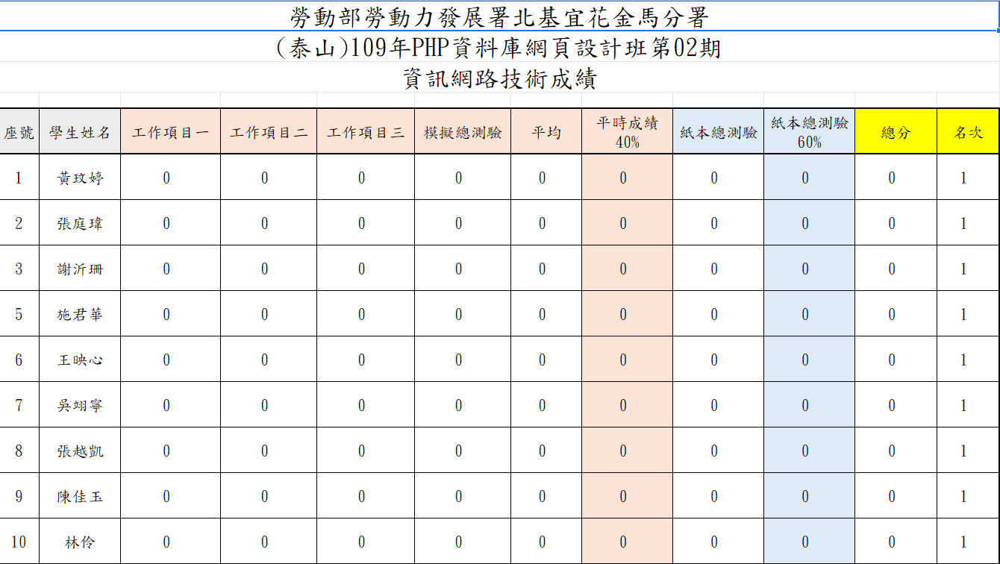
填寫成績
回顧╱前瞻
「此一時，彼一時」的手法。可以讓你把聽眾帶離當下所關切的問題，轉移聽眾的注意力，進而抓住他們的注意力。
https://docs.google.com/spreadsheets/d/1AnE4tN7a-P-EVWbulczA9Kc-ulSWPMX2/edit#gid=2133026439

Slide 9
製作題庫文件

Slide 10
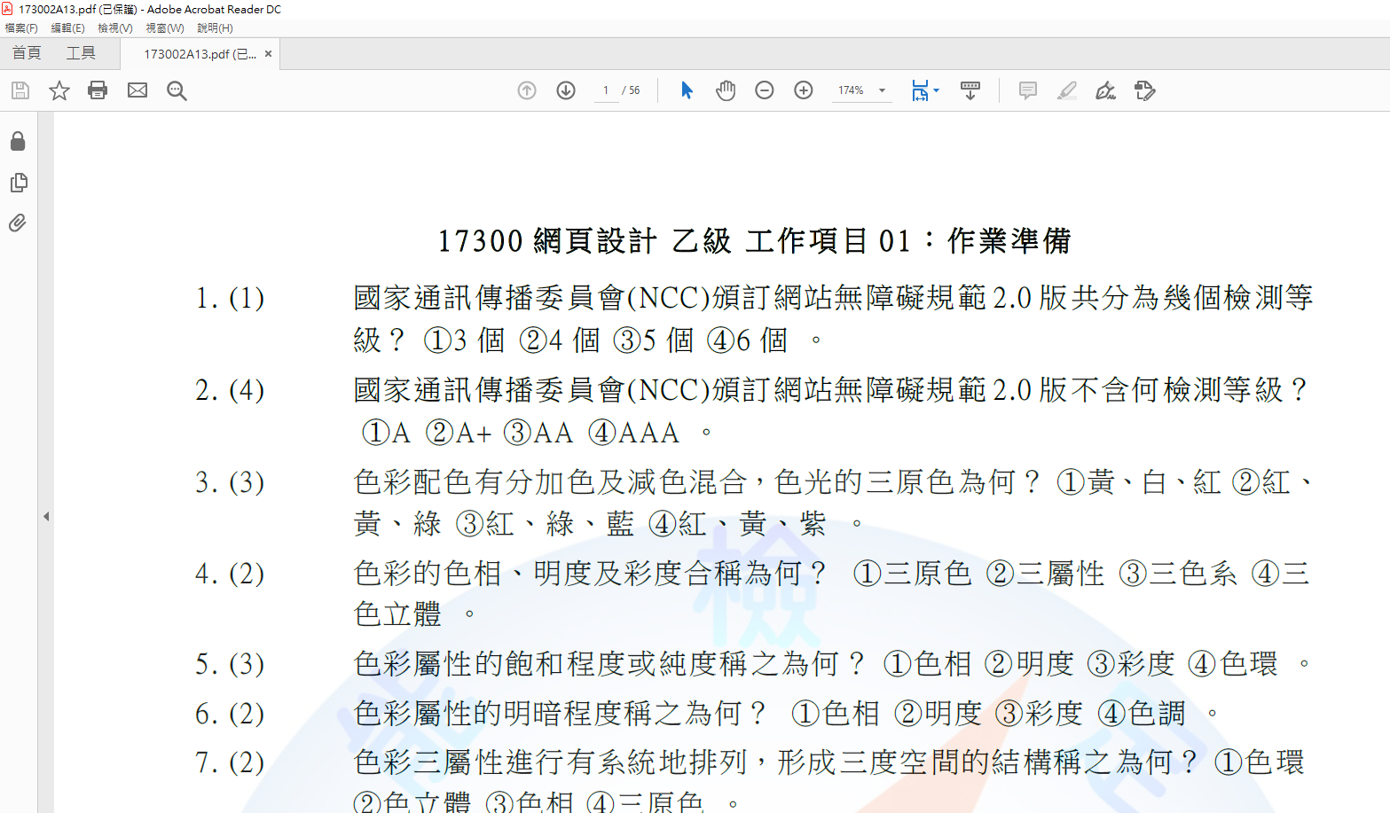
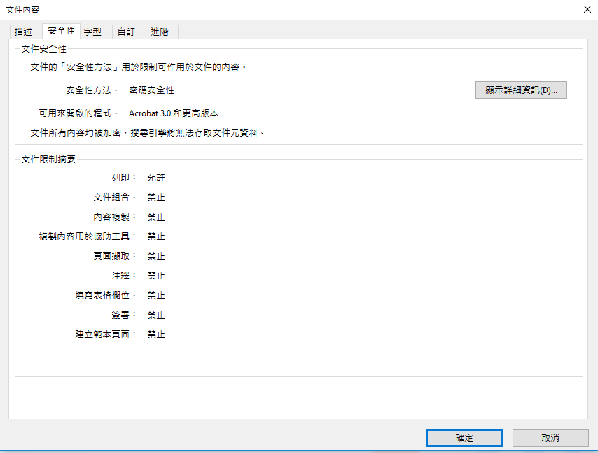
PDF已保全

Slide 11
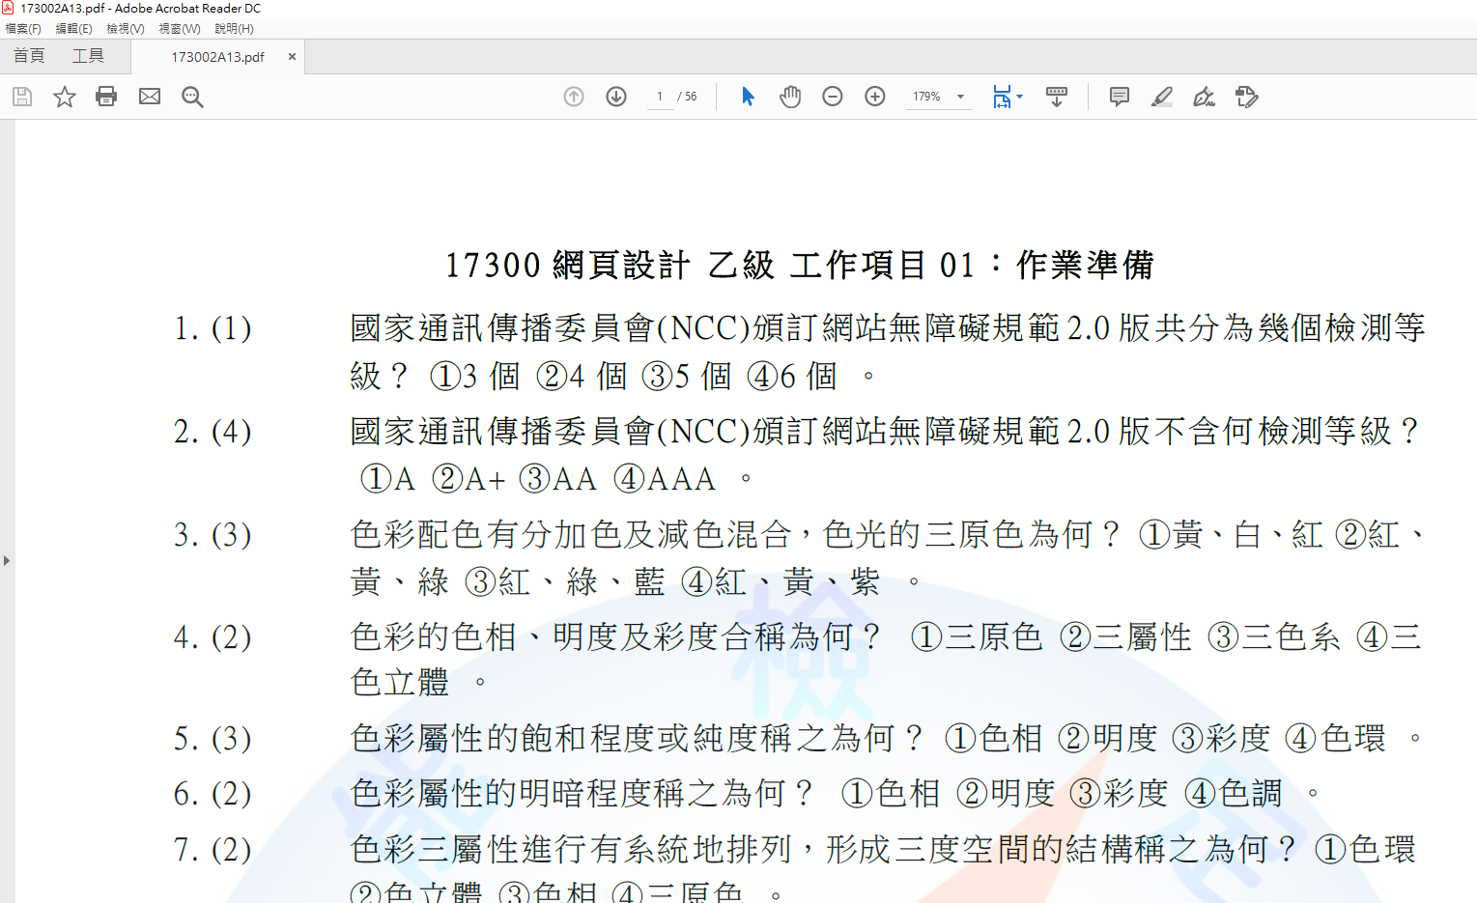
PDF已解保全

Slide 12
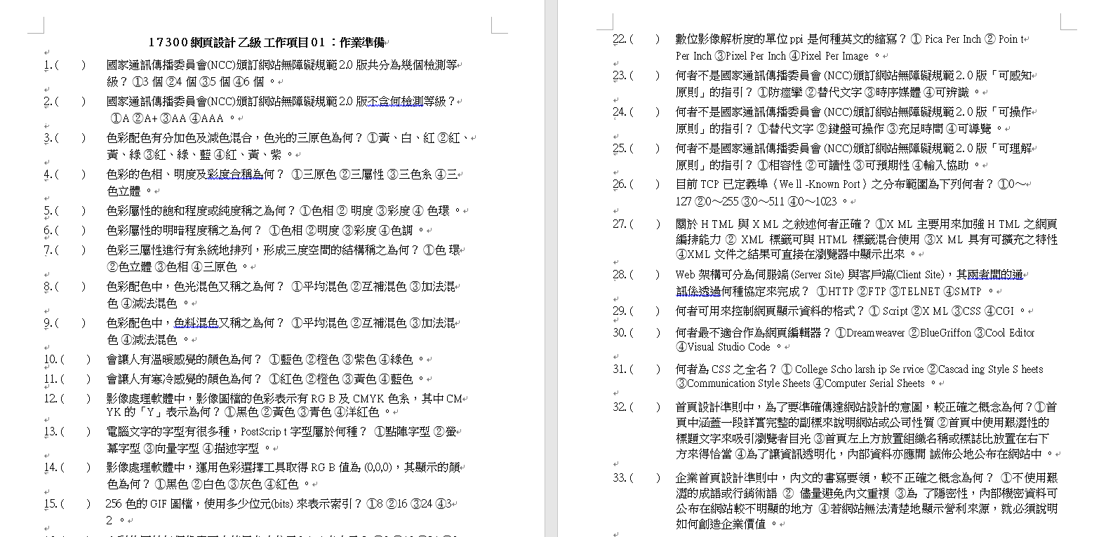
移除浮水印、轉Word 、移除答案

Slide 13
練習一：製作題庫文件
針對題庫文件的規格要求如下
一、保持文件原有的格式(文字、段落…)
二、移除浮水印
三、移除所有答案
四、列印紙本

Slide 14
練習一：製作題庫文件
回顧╱前瞻
「此一時，彼一時」的手法。可以讓你把聽眾帶離當下所關切的問題，轉移聽眾的注意力，進而抓住他們的注意力。
1.將完成檔案儲存至
教師資料夾\資訊網路概論\平時練習\20210120_練習一_製作題庫文件\座號_姓名\步驟記錄.pptx
教師資料夾\資訊網路概論\平時練習\20210120_練習一_製作題庫文件\座號_姓名\173002A13.docx
2.下午1點30分，使用示範轉播功能，分享討論

Slide 15
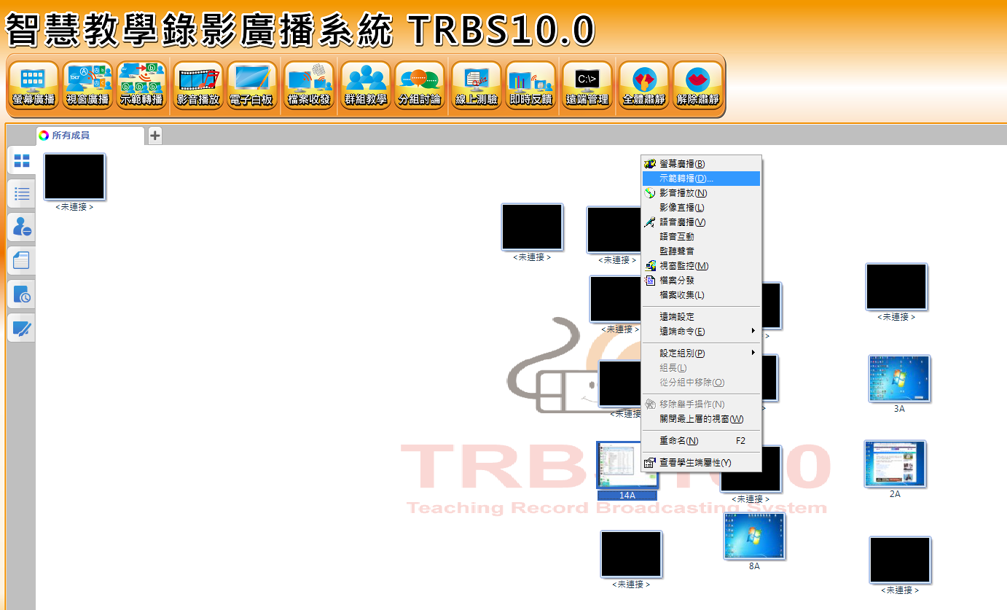
示範轉播
回顧╱前瞻
「此一時，彼一時」的手法。可以讓你把聽眾帶離當下所關切的問題，轉移聽眾的注意力，進而抓住他們的注意力。

Slide 16
步驟記錄
步驟一
移除PDF保全
步驟二
移除浮水印
步驟三
PDF轉Word
步驟四
移除所有答案

Slide 17
步驟一、移除PDF保全

Slide 18
步驟二、移除浮水印

Slide 19
步驟三、PDF轉Word

Slide 20
步驟四、移除所有答案

Slide 21
線上破解PDF

Slide 22
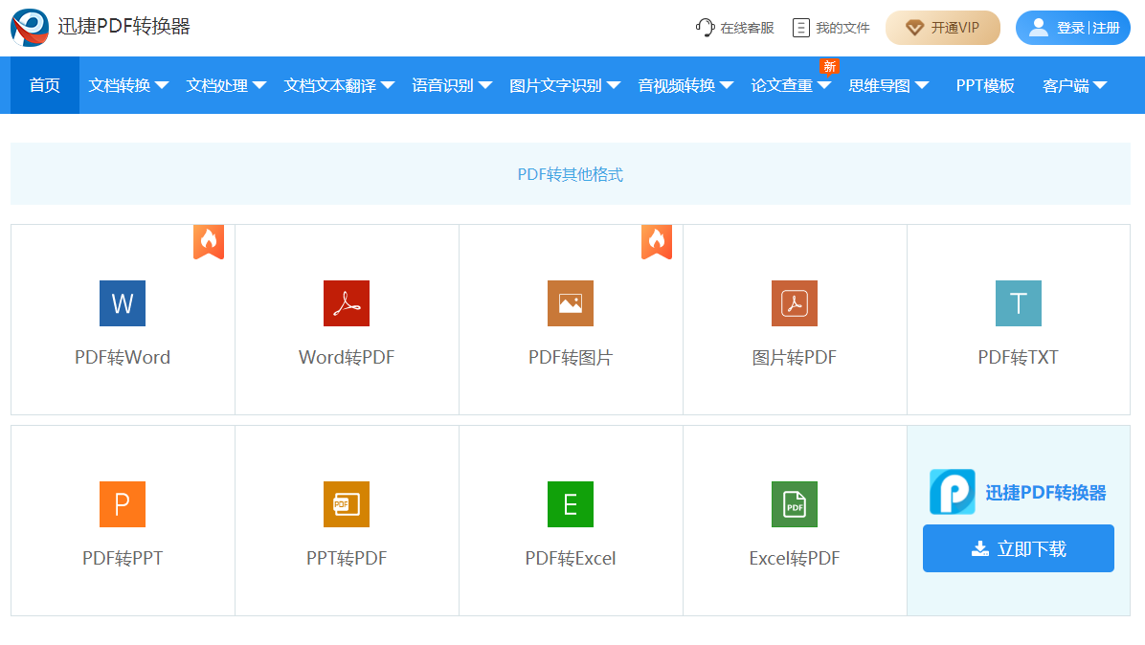
步驟一、移除PDF保全
回顧╱前瞻
「此一時，彼一時」的手法。可以讓你把聽眾帶離當下所關切的問題，轉移聽眾的注意力，進而抓住他們的注意力。
https://app.xunjiepdf.com/

Slide 23
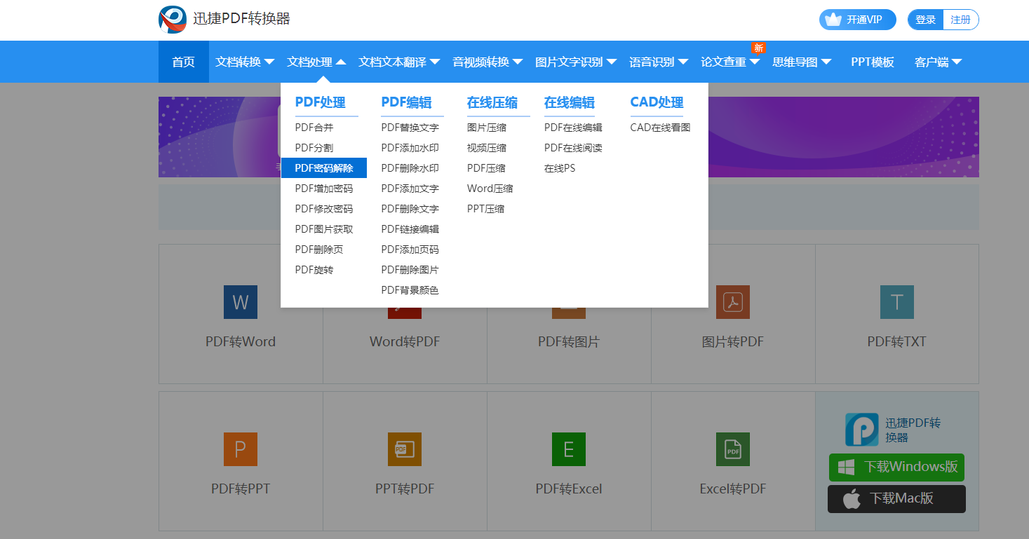
步驟一、移除PDF保全

Slide 24
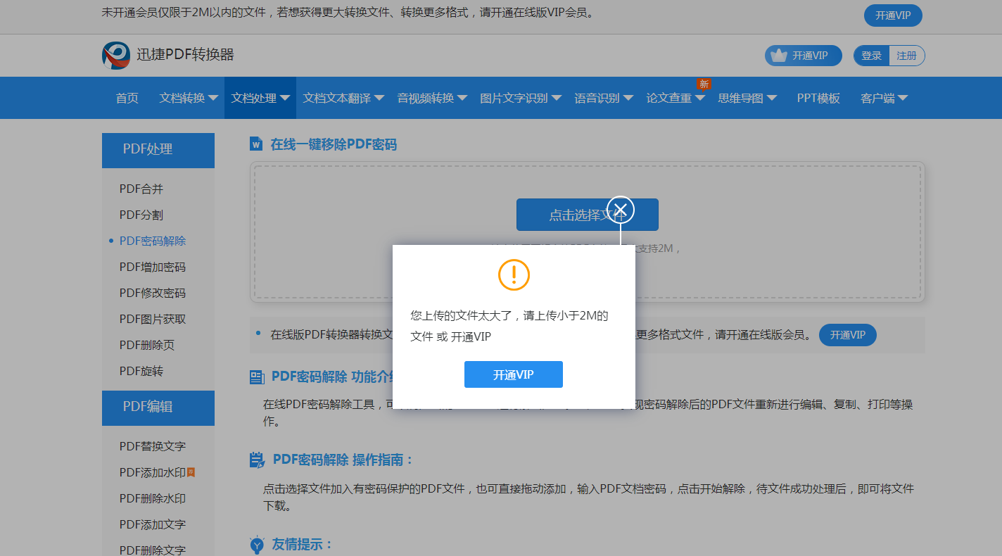
步驟一、移除PDF保全

Slide 25
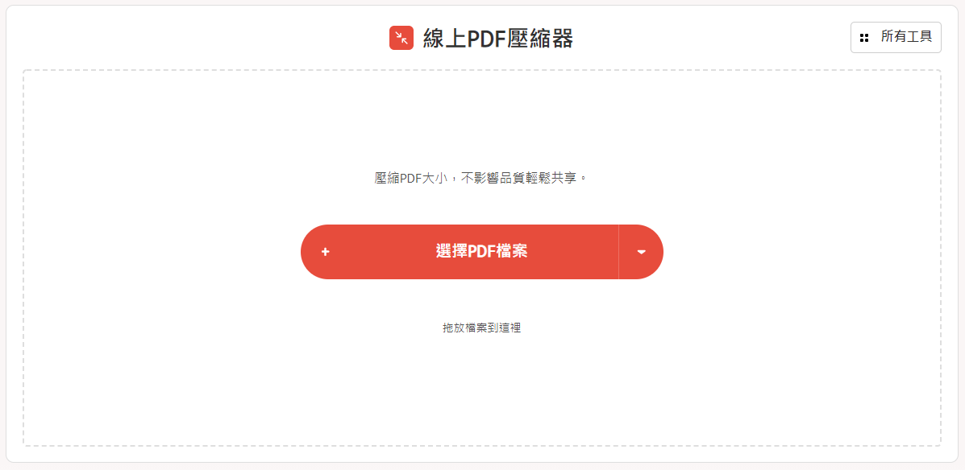
步驟一、線上PDF壓縮
回顧╱前瞻
「此一時，彼一時」的手法。可以讓你把聽眾帶離當下所關切的問題，轉移聽眾的注意力，進而抓住他們的注意力。
https://www.freepdfconvert.com/zh-tw/compress-pdf

Slide 26
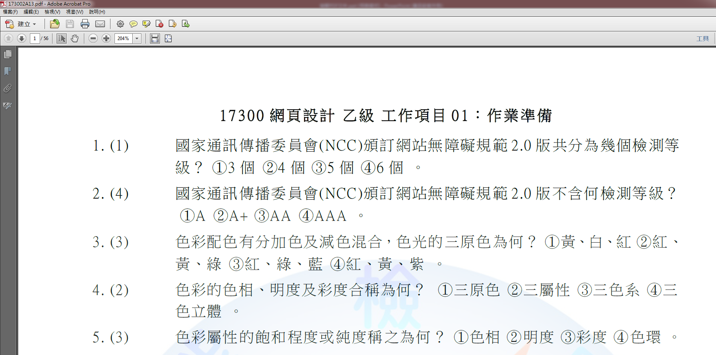
步驟一、移除PDF 保全

Slide 27
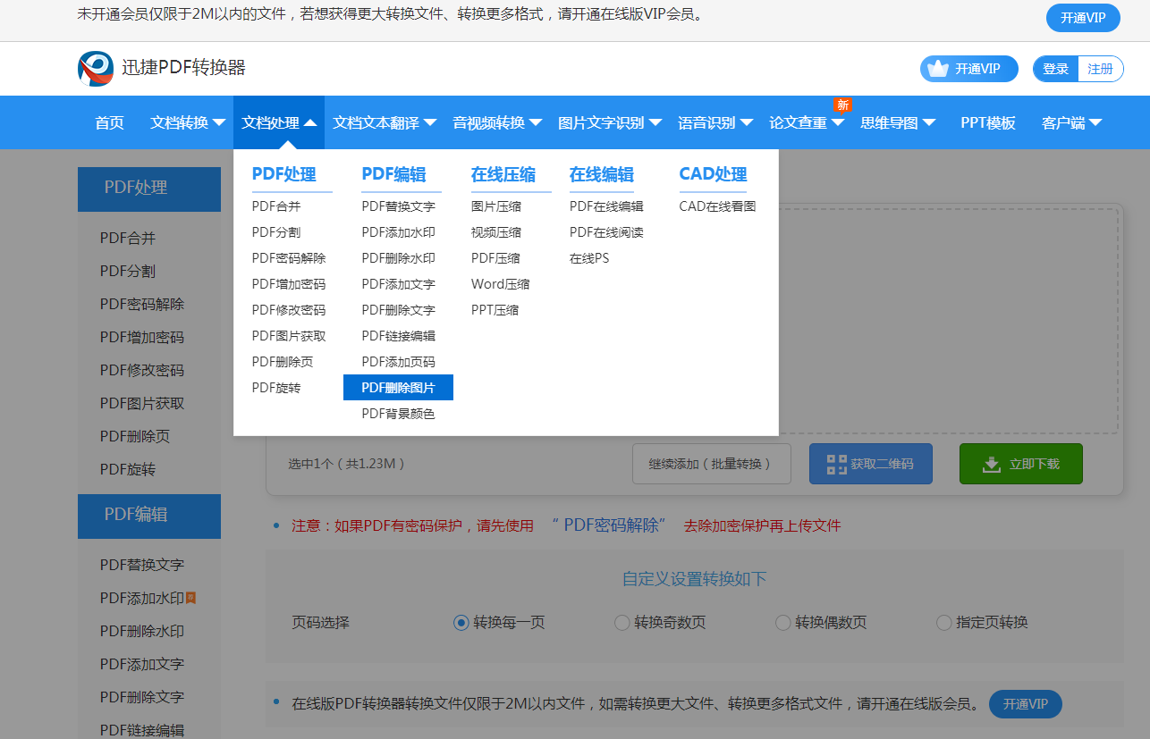
步驟二、移除浮水印
Notes:
https://app.xunjiepdf.com/

Slide 28
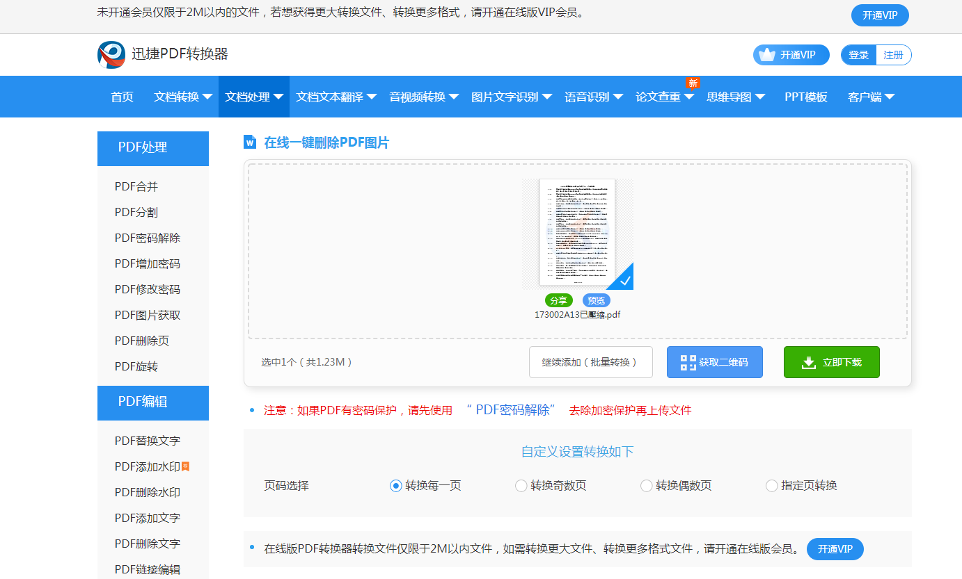
步驟二、移除浮水印
Notes:
20
23
26
27
30
31
32
33
34
36
41
42
46
圖片會被刪除

Slide 29
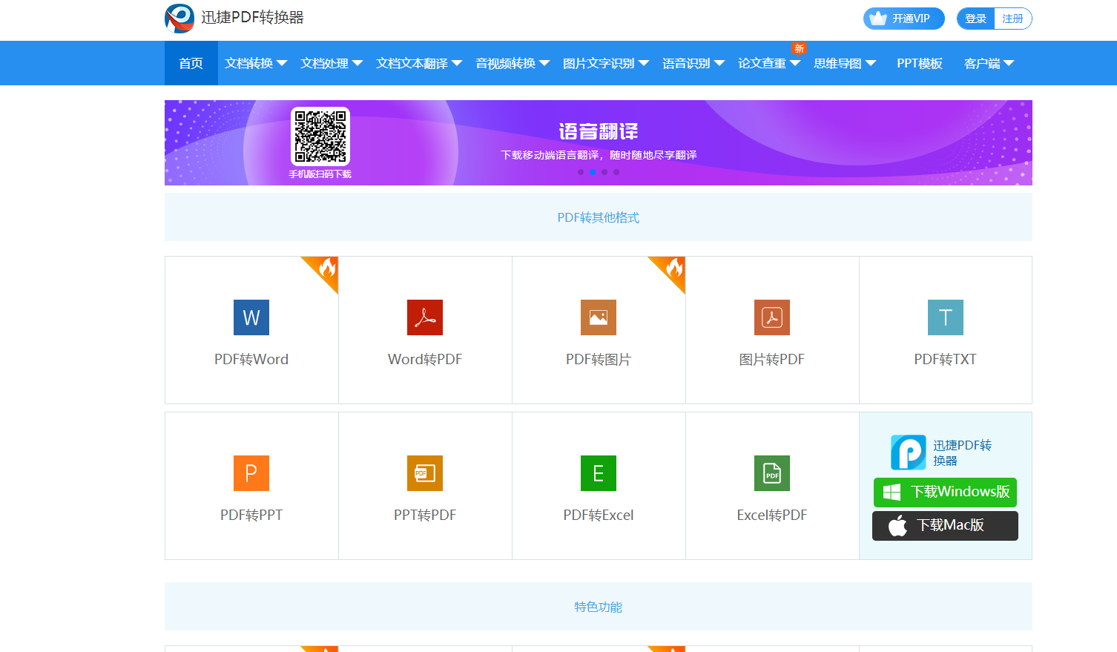
步驟三、 PDF轉Word
步驟二、
Notes:
https://app.xunjiepdf.com/

Slide 30
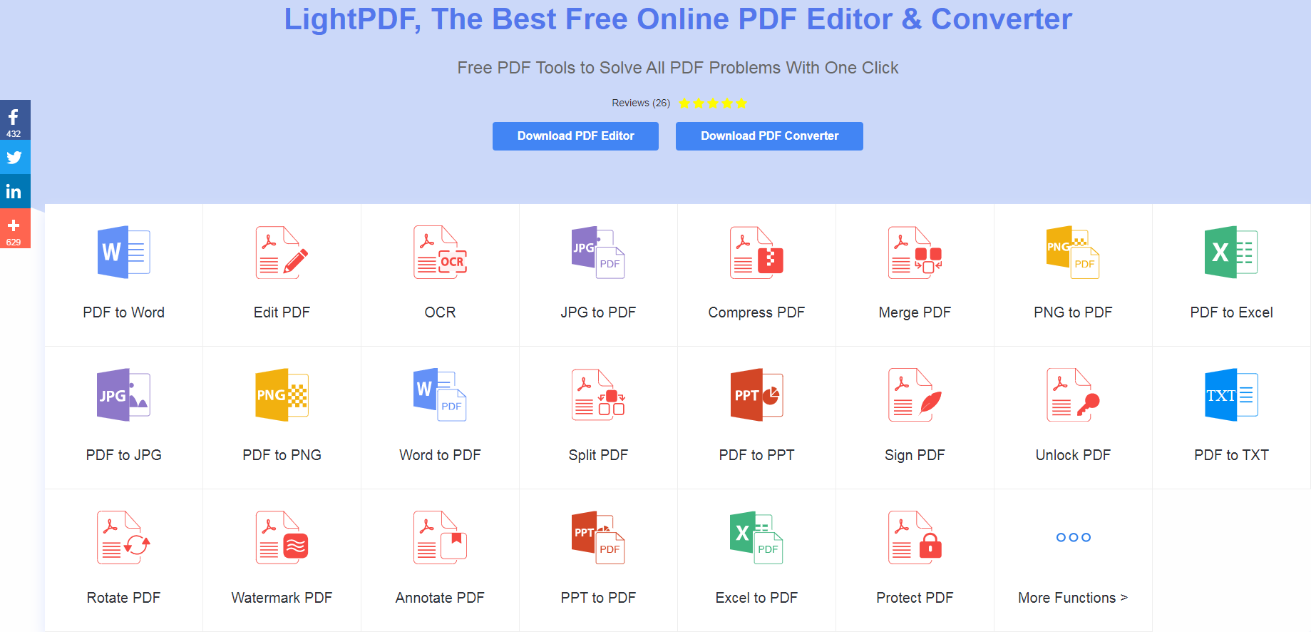
步驟三、 PDF轉Word
步驟二、
Notes:
https://lightpdf.com/

Slide 31
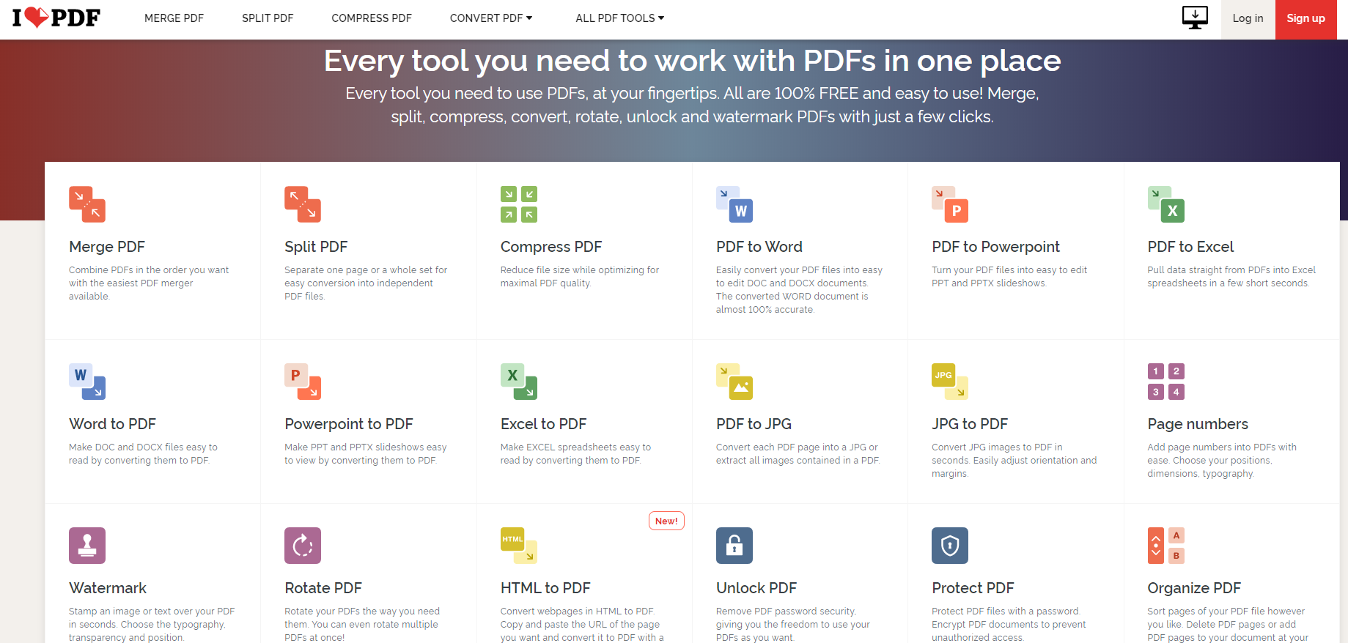
步驟三、 PDF轉Word
步驟二、
Notes:
https://www.ilovepdf.com/

Slide 32
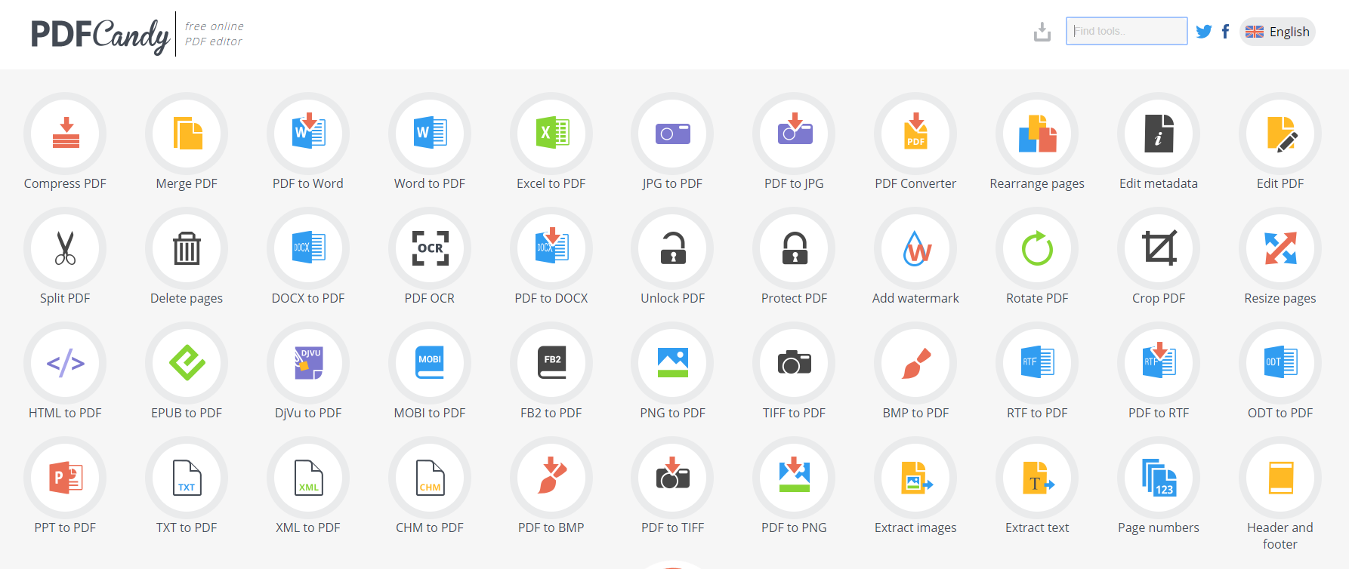
步驟三、 PDF轉Word
步驟二、
Notes:
https://pdfcandy.com/

Slide 33
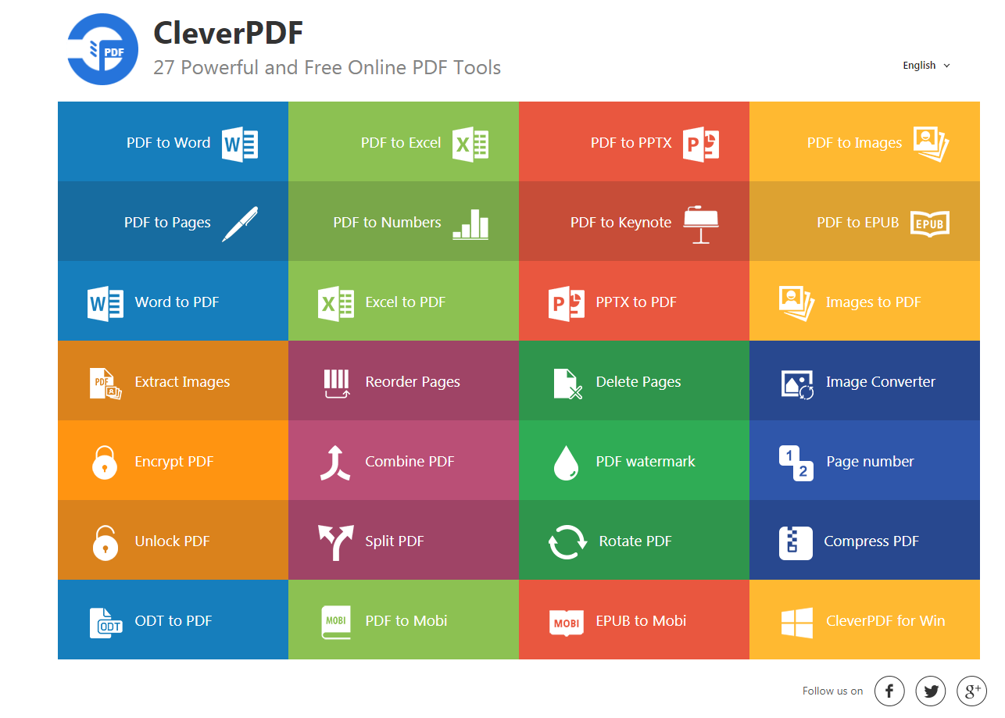
步驟三、 PDF轉Word
步驟二、
Notes:
https://www.cleverpdf.com/

Slide 34
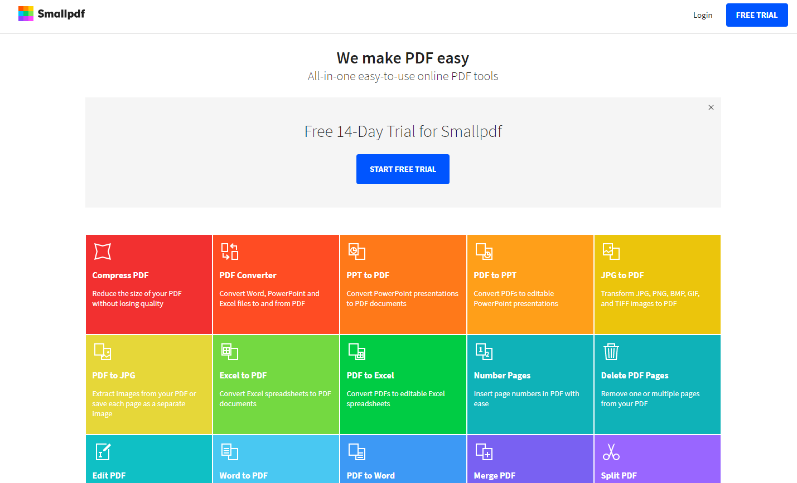
步驟三、 PDF轉Word
步驟二、
Notes:
https://smallpdf.com/

Slide 35

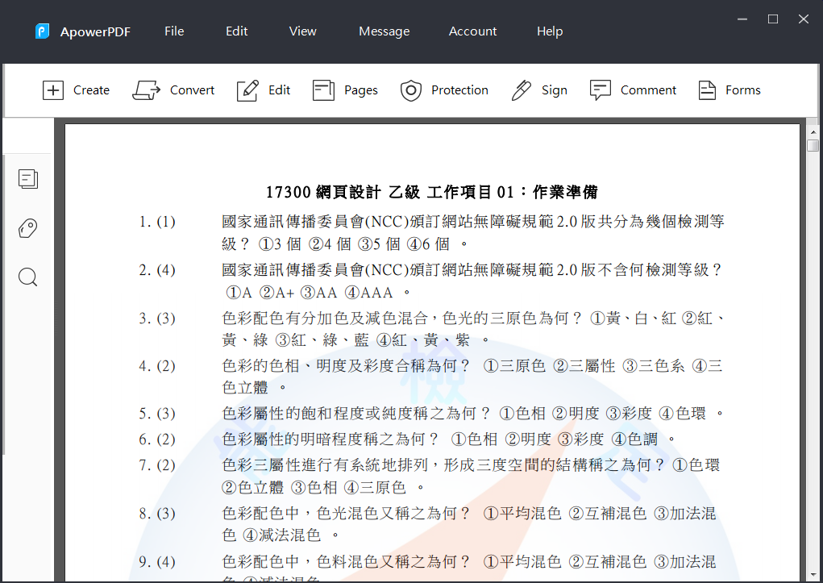
步驟三、 PDF轉Word
步驟二、
Notes:
https://www.apowersoft.tw/pdf-editor
只能轉5頁

Slide 36
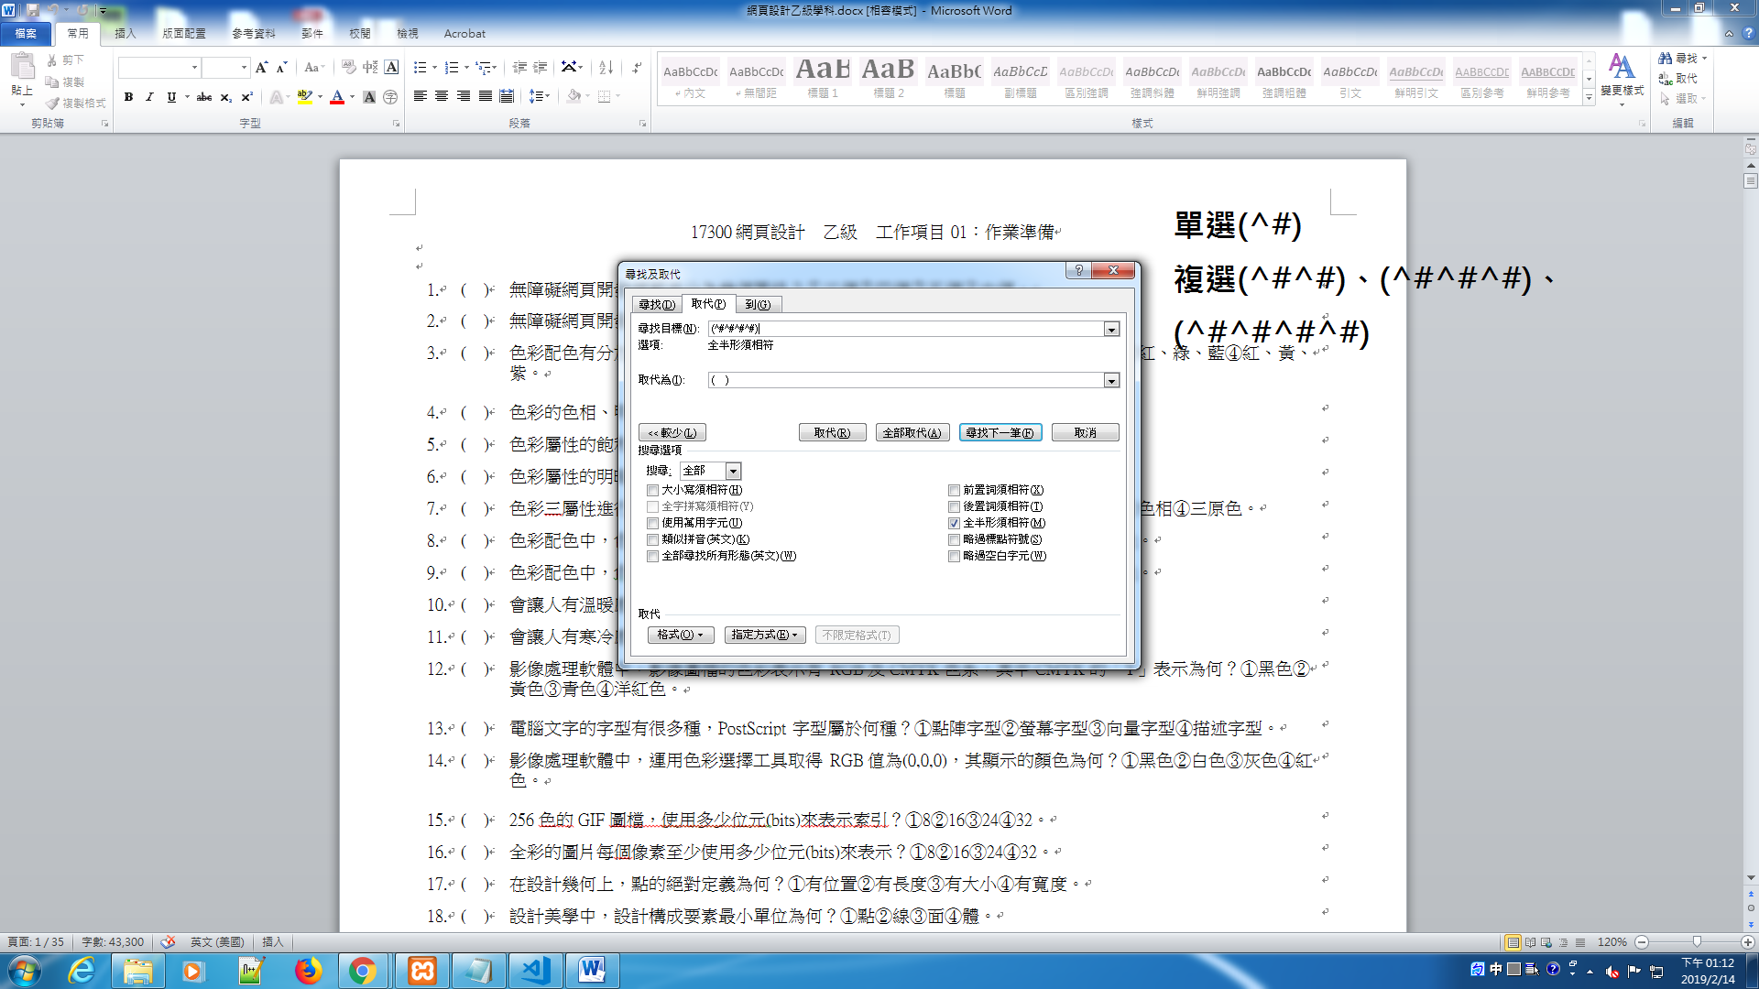
步驟四、移除所有答案
Notes:
(^#)
(^#^#) (^#^#^#) (^#^#^#^#)

Slide 37
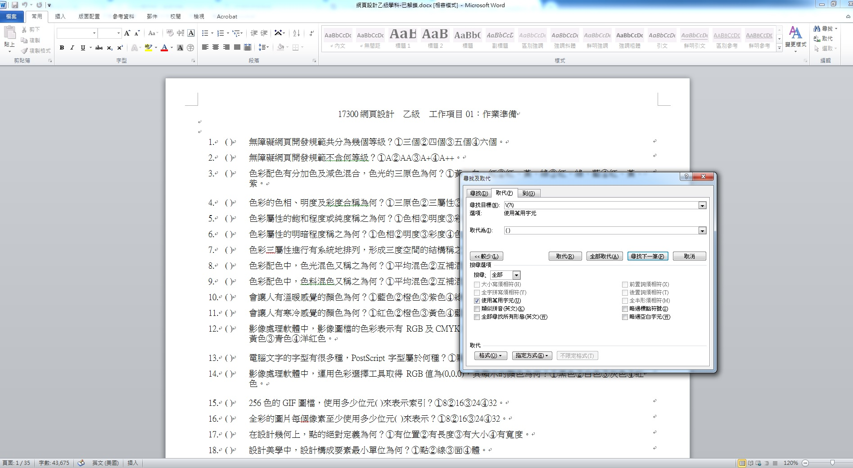
步驟四、移除所有答案
Notes:
\(?\)

Slide 38
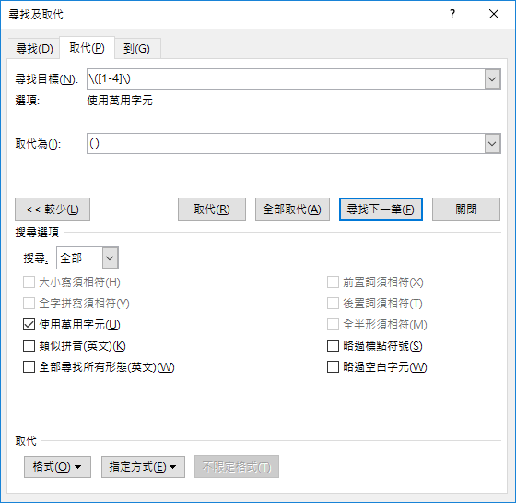
步驟四、移除所有答案
Ctrl+H，使用萬用字元取代成( )即可。
Notes:
\([1-4]\)

Slide 39
Unlock
1.I 愛PDF
2.FreeMyPDF
3.Foxit PDF
4.Google雲端硬碟工具unlock
5.Google 轉PDF
6.Weeny Free PDF
7.PDF Unlock
8.SmallPDF
9.CleverPDF
10.APowerSoft
11.迅捷PDF
12.PDFCandy
13.WeenyPDFPassword
Notes:
^9 圖片取代空白

Slide 40
移除浮水印
1.Adobe Acrobat Pro DC 試用版 7天
2.PDF Water Marker Remover
3.PDF Logo Remover
4.PDF X-Change Editor 有LOGO
5.FoxitPDF 可以移除保全及浮水印
6.APowerPDF
7.迅捷PDF
8.Word移除
9.APowerSoft 10.lightPDF
11.Word ^g取代圖片

Slide 41
轉Word
1.Adobe Acrobat Pro DC 試用版 7天
2.iLovePDF
3.CleverPDF
4.SmallPDF
5.APowerPDF
6.迅捷PDF
7.lightPDF
8.PDFCandy
9.hiPDF

Slide 42
感謝聆聽
祝福您
勞動部勞動力發展署北基宜花金馬分署
http://tkyhkm.wda.gov.tw/ 總機：02-29018274

